Slide 1
第五节 隐函数的求导公式
一个方程的情形
方程组的情形
小结、作业

Slide 2
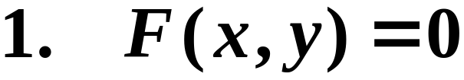
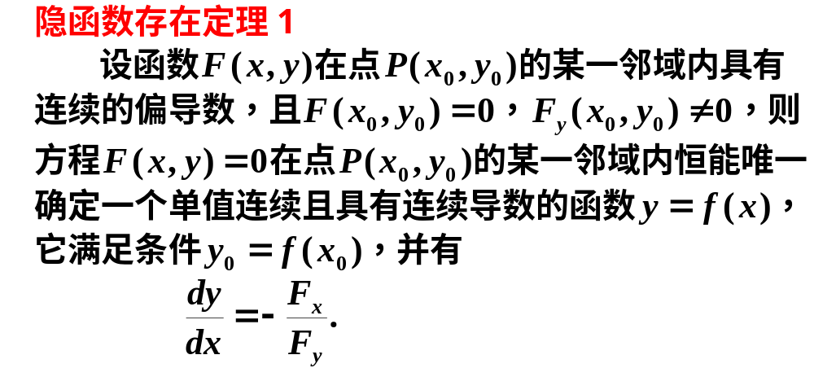
一、一个方程的情形

Slide 3
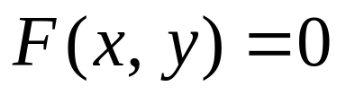

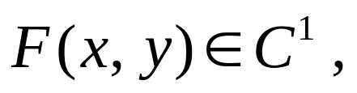
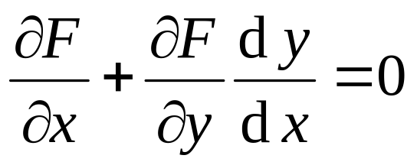
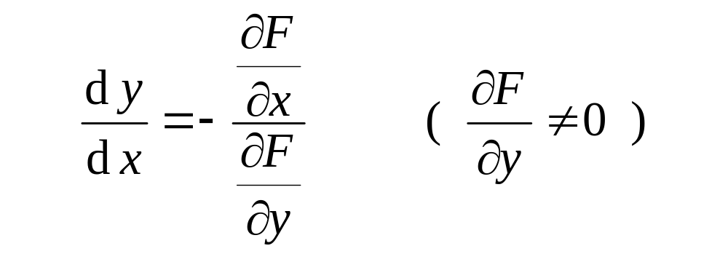
设
确定隐函数
若
则对方程
两边关于 x 求导, 得
从而得到一元隐函数求导公式

Slide 4
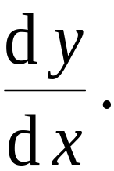
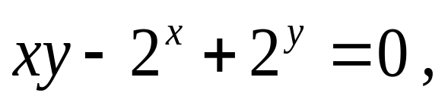
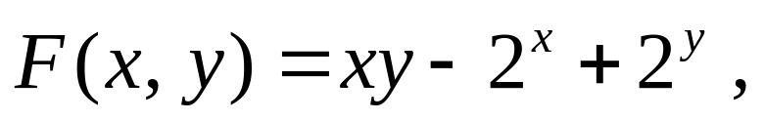
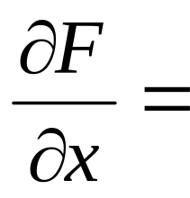
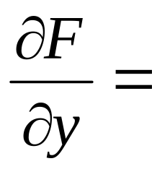
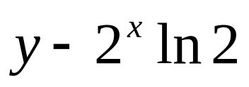
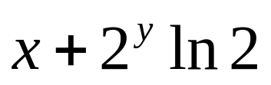
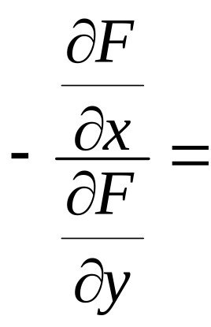
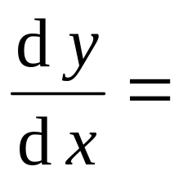
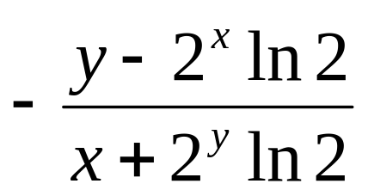
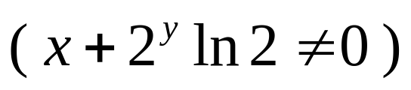
例
设
求
令
则
解
,
故

Slide 5
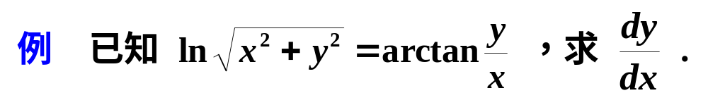
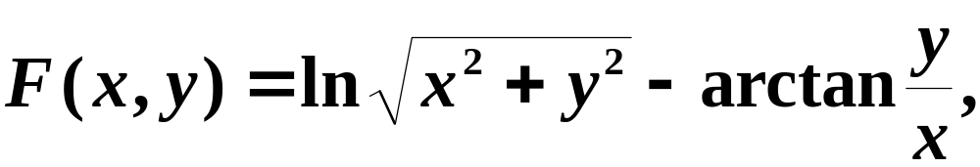
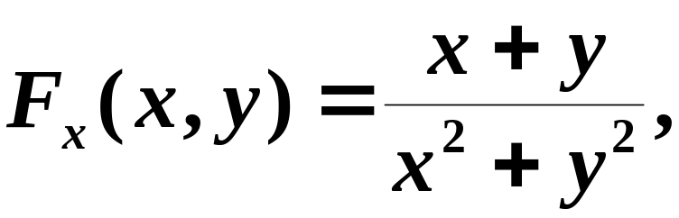
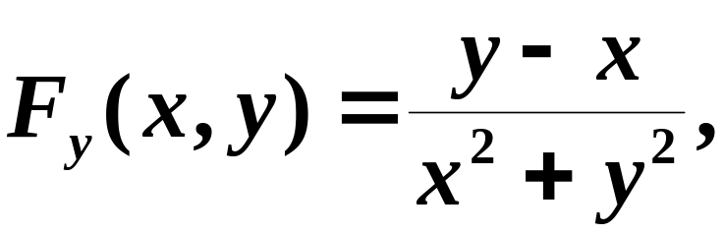
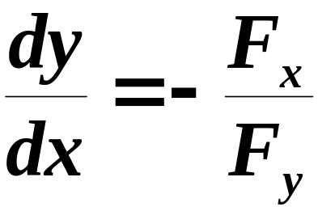
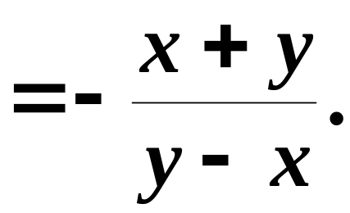
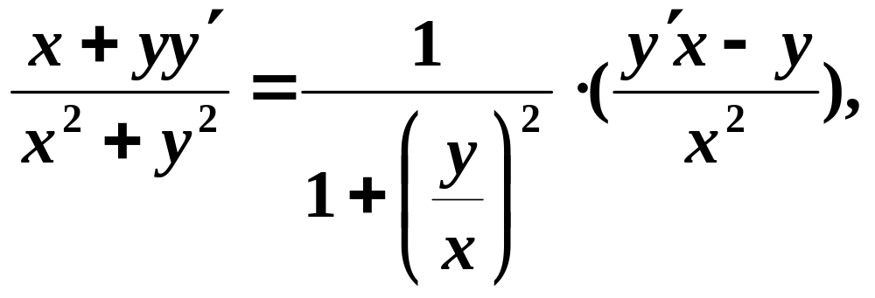
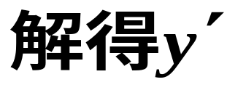
解
令
则
公式法
另解
视 y = y(x) ，对方程两边关于 x 求导，得
直接法

Slide 6
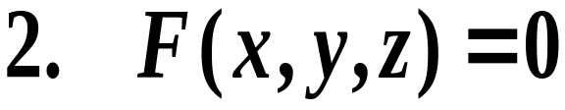
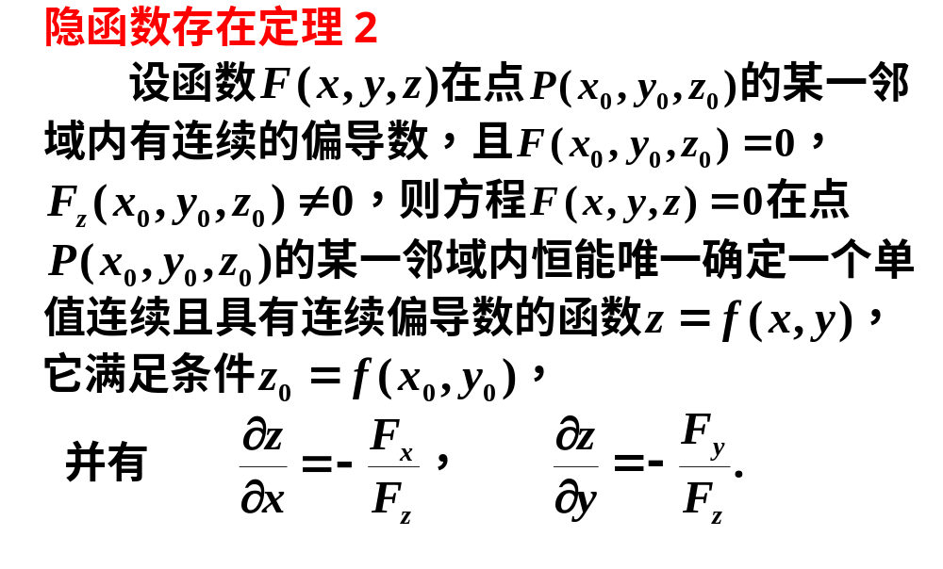

Slide 7
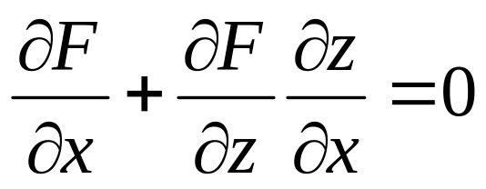
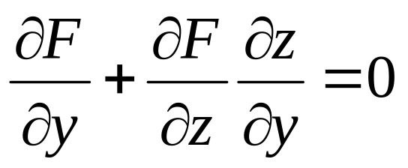
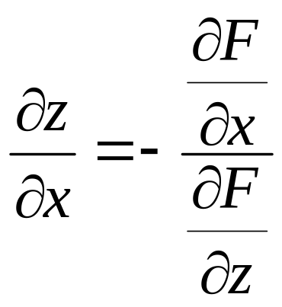
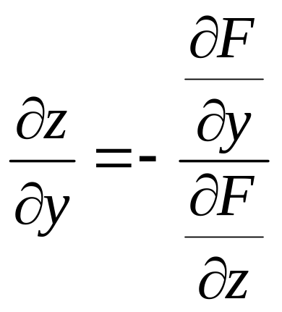
由隐函数存在定理的条件及多元函数求导方法,
对方程 F(x, y, z) = 0 两边关于 x , y 求偏导, 得
,
故
公式
.
,

Slide 8
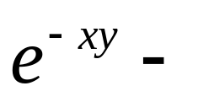
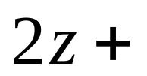
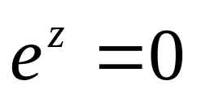
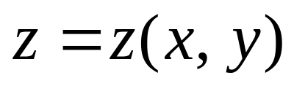
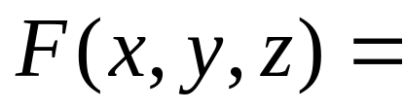

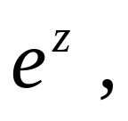
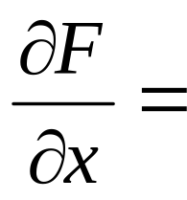
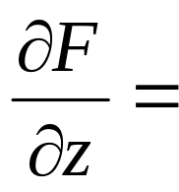
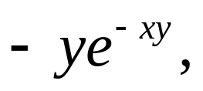
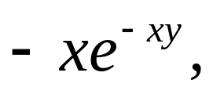
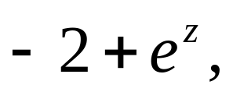
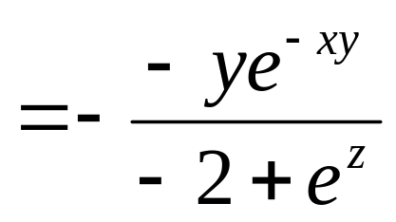
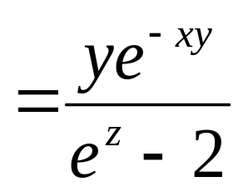
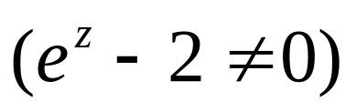
例
求方程
所确定的
函数
的偏导数.
解
令
则
故

Slide 9
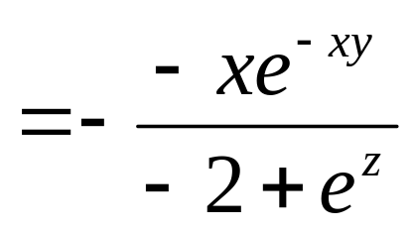
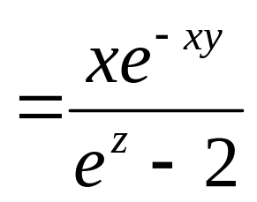
求方程
所确定的
函数
的偏导数.
解
令
则
故

Slide 10
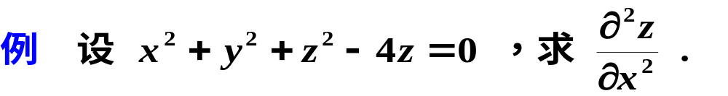
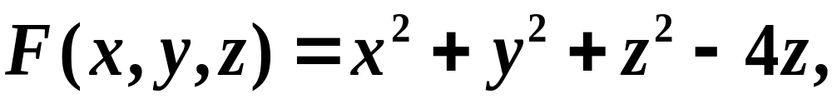
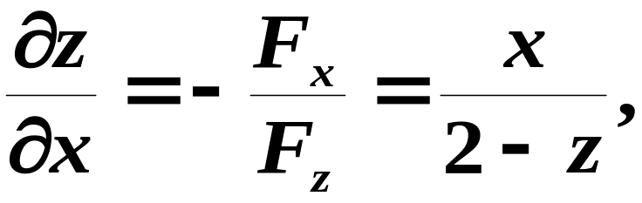






解
令
则

Slide 11



解
令
则

Slide 12



*另解
（用全微分）
形式不变
全微分与偏导数

Slide 13


















思考题
设F( x , y)具有连续偏导数,
已知方程
解法1 利用偏导数公式.
确定的隐函数,
则
故

Slide 14













解法2 微分法.
对方程两边求微分:

Slide 15

二、方程组的情形
1、对于方程组
怎样求导?

Slide 16







设
方程组
确定函数
求
问 题 1
想想, 怎么做 ？
想想, 怎么做 ？

Slide 17











方程组中每个方程两边关于 x 求导：
移项, 得
运用消元法解此二元一次方程组

Slide 18


2、

Slide 19



Slide 20





Slide 21






注意：
方程组
可看成
的特例，故上述公式此时仍成立，即
由
所确定的函数组
其中，

Slide 22


















例
设
确定函数
求
解
令
则

Slide 23











同理可得

Slide 24
在实际求解时, 我们往往按照前面分析的过程, 对方程组中的每一个方程两边关于某一个变量求导, 然后解关于相应的偏导数的代数方程组.

Slide 25

注 意 !
关于隐函数求导, 关键在于理解建立公式的过程, 而不是死记求导公式.

Slide 26




三、小结
隐函数的求导法则
（分以下几种情况）

Slide 27
作 业
P91 习题9-5
2 , 3， 4 , 5 , 7，10 (1) (3)

Slide 28





二元线性代数方程组解的公式
解:

